Slide 1
HGamey 进展 v03
阶段 1 完成：把原神的一帧拆开看了，它已经很干净
2026-10-11 · BH3GEI · 上一版 v02：手机节点上线与作战室
Notes:
这一版的成果：总蓝图阶段 1（检查）完成——原神一帧多余步骤报告（BH3GEI/phonefarm #93，docs/GENSHIN_FRAME_AUDIT.md，证据 knobs/evidence/10_frameaudit/）。以及据此做出的决定和 v02 之后合并的改动。

Slide 2
原神这一帧已经很干净：白做的只有 1.3%，省的电测不出来
33 步
1.3%
< 0.5%
17/17
每帧的渲染步骤
写了没人读的部分
去掉后能省的电
读入全都有用
外加 20 次计算；抓了 3 次，每次结构完全一样
每帧 2.46 MB / 183.5 MB；确定白写的只有 3 张图
估计 6–24 毫瓦，整机约 4.8 瓦，远小于测量波动
上个月改读入没收益的原因：改掉的读入读的都是有用的东西
14 个改动 v02 之后合并
#91 第一个开关已合并
0 人工 原神冷启动进游戏
148 个 PR（09-11 以来）
决定：原神上只验证「开关打开、画面不变」；找省电转向 Megacity 和第二个商业游戏
Notes:
来源：phonefarm docs/GENSHIN_FRAME_AUDIT.md（#93）。33 个 render pass + 20 次 compute dispatch / present；白存 A（rp103 C2，2.07 MB）+ B（rp71 C0、C1，0.39 MB）= 2.46 MB，占附件模型流量 183.5 MB 的 1.3%（未压缩上限）；按 40–160 pJ/B 估 6–24 mW，不是实测；整机基线 4.76 W；5v5 功耗离散约 ±4%。17 = 12 个颜色/深度 LOAD + 5 个模板 LOAD，全部读的是有效内容。0 人工：game_opt_loop #52（10-11 冷启动 PASS，1 次点击）。v02 之后合并数由 collect.py --since 统计。

Slide 3
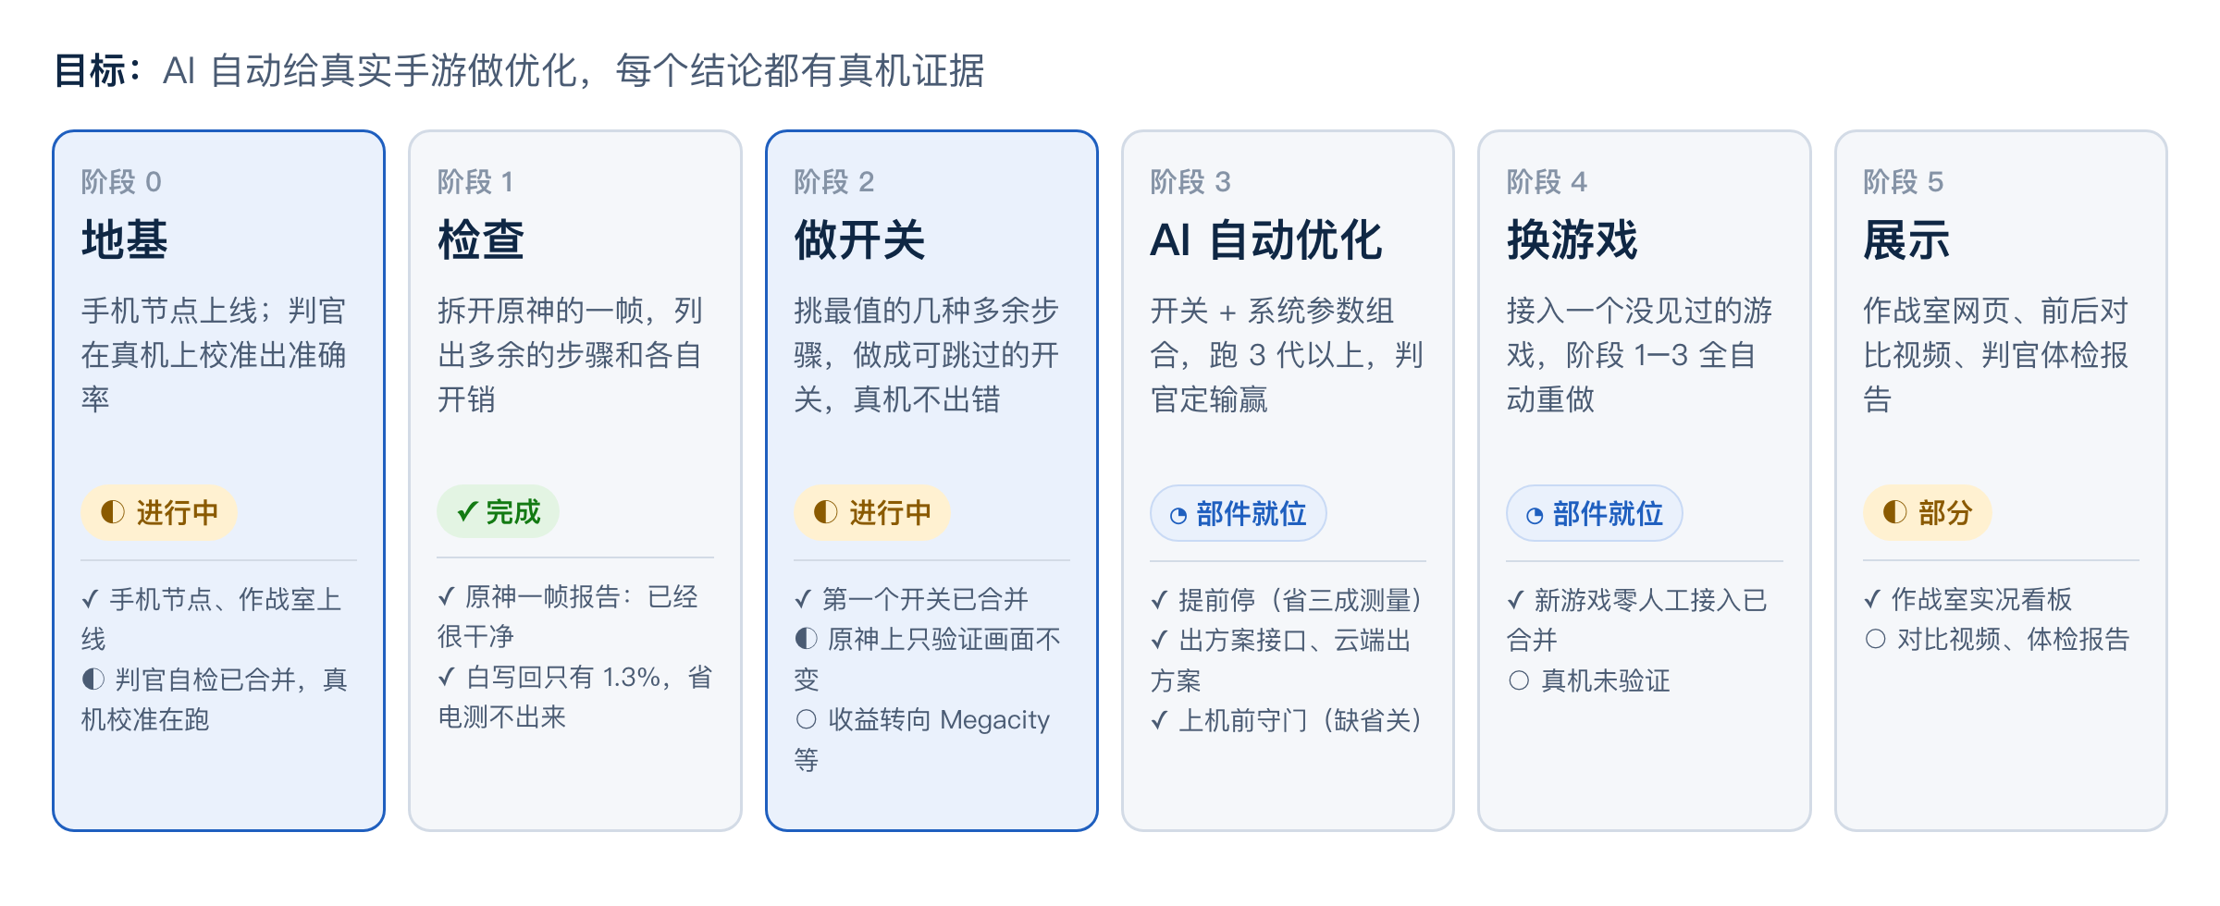
总蓝图：阶段 1 完成，阶段 2 开始做开关
✓ 完成 ◐ 进行中 ◔ 部件就位：代码已合并、还没在这一步真用 ○ 未开始
Notes:
来源：ROADMAP.md「总蓝图」+ lead 10-11 决定。阶段 1：BH3GEI/phonefarm #93（报告）、#85 #90（工具）。阶段 2：第一个开关「去掉多余写回」#91（节点上编译通过，还没上真机）；原神上只做机制验证，收益转向 Megacity（onboard 接入中）和第二个商业游戏。

Slide 4
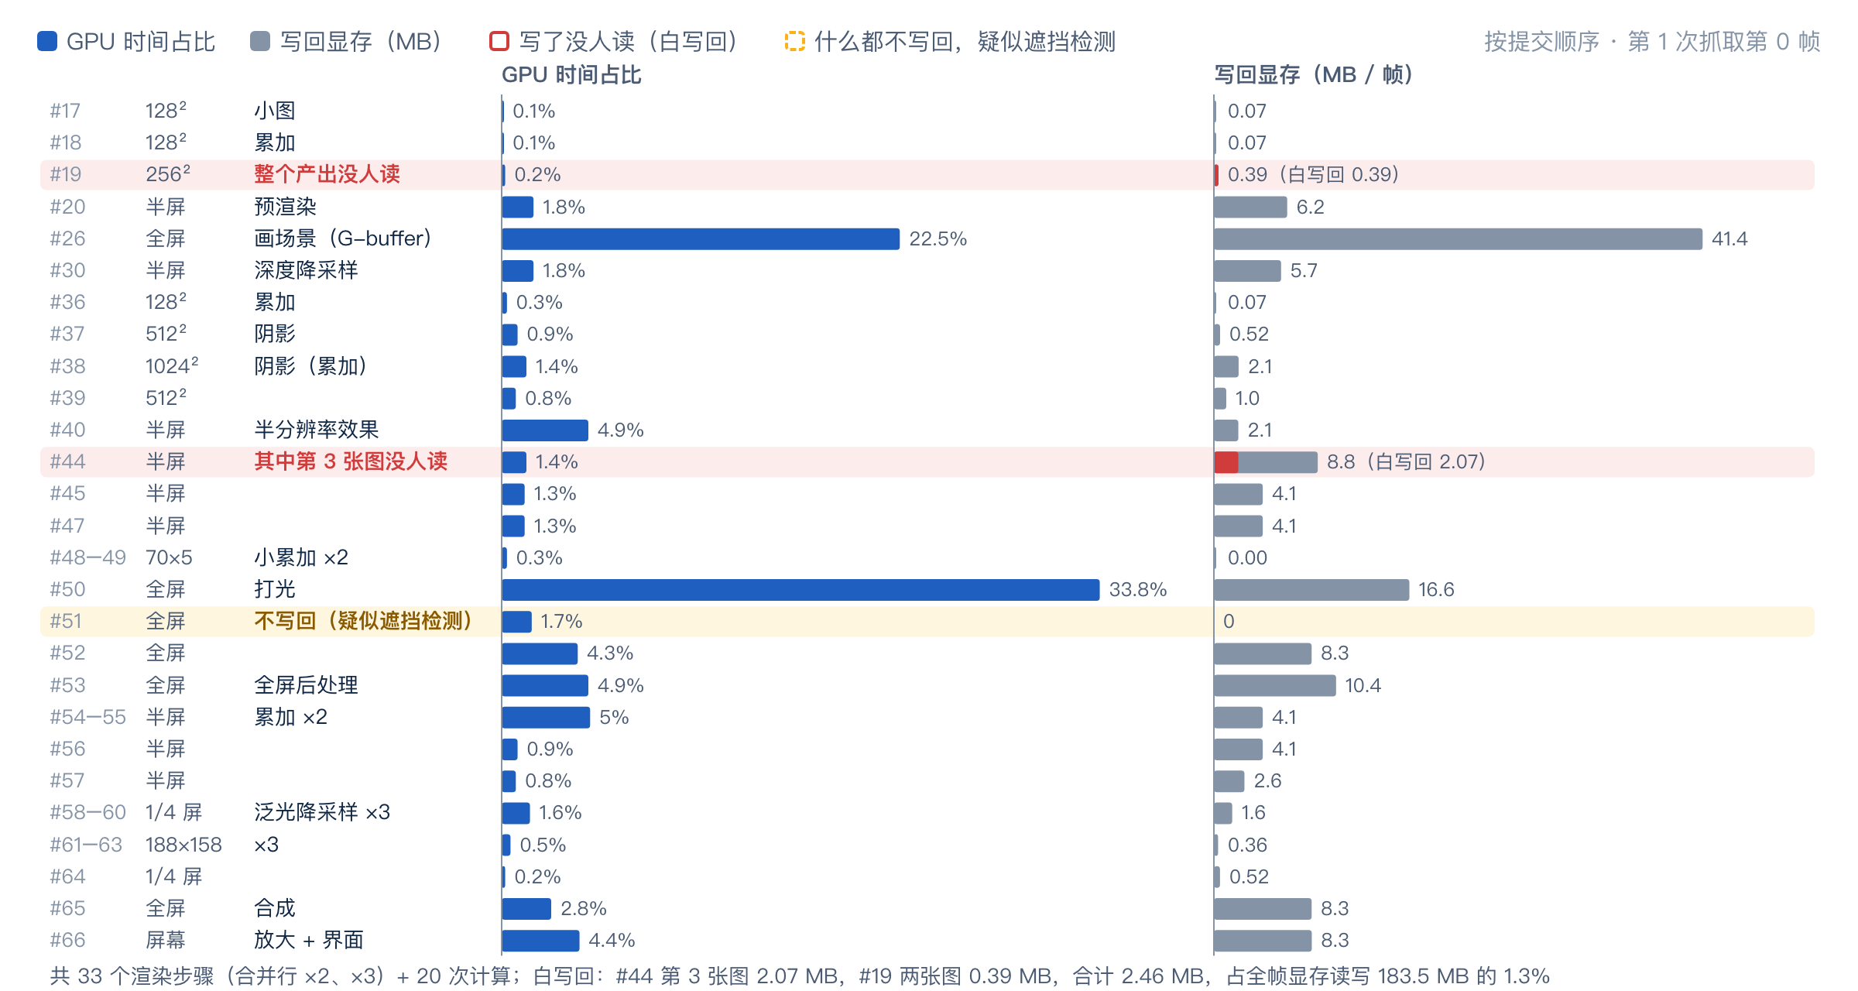
一帧 33 步：画场景和打光占了六成 GPU 时间，白写回只有 3 张图
Notes:
数据：phonefarm docs/GENSHIN_FRAME_AUDIT.md §2 表（knobs/evidence/10_frameaudit/analysis.md），第 1 次抓取第 0 帧。「GPU 时间占比」= 每个 pass 打点时间 ÷ 33 个 pass 合计 27.19 ms（打点会串行化 GPU，只用占比）。写回为模型值（宽×高×每像素字节，未压缩上限）。#44 = rp103（sig 15a51a879df99c32）附件 C2；#19 = rp71（sig 9d0b4db80bf552b8）附件 C0、C1；#51 = rp112（sig 309ab726665125ef），颜色 storeOp=NONE、深度只读，很可能是遮挡查询，层没钩 vkCmdBeginQuery，不确定。lead 口头说的「29 步」与报告不同：报告是每次 present 33 个 render pass，表里合并成 27 行。

Slide 5
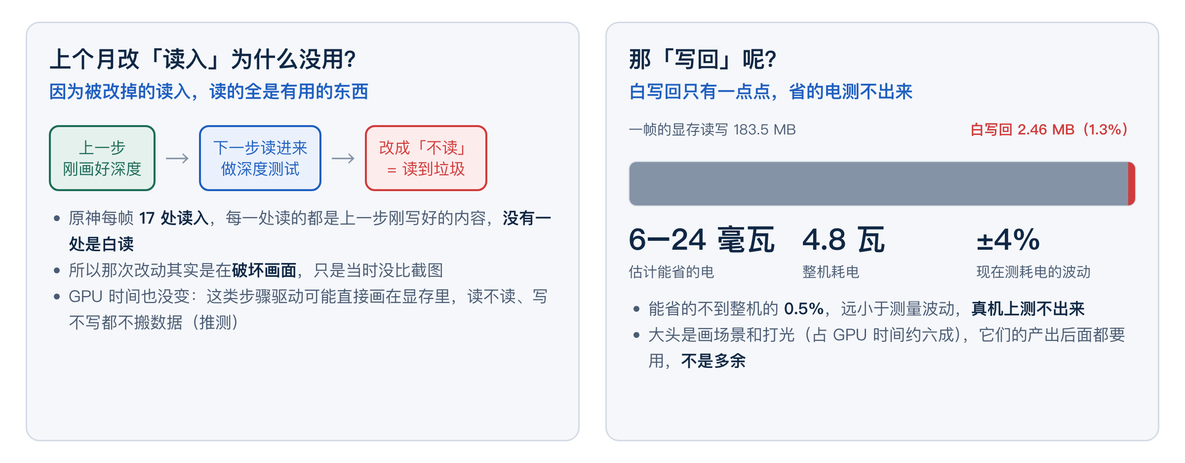
为什么省不下来：读入都有用，白写回又太小
Notes:
来源：GENSHIN_FRAME_AUDIT.md §3、§4。上个月 LoadOp 一律改 DONT_CARE：命中 31–37 条，GPU 忙碌时间 +0.017%（p=0.944），带宽 +0.83%（p=0.524）。主深度被 rp110/112/60/118 四个全分辨率 pass 各 LOAD 一次（33 MB/帧，占全部 LOAD 的 80%）。GPU 时间不变的解释（驱动走 sysmem 直绘或 UBWC 压缩）是推测，层看不到。

Slide 6
阶段 2 开关清单：前两个安全但省得少，第三个要先查清
原则：只改「确定没人用」的一侧；每个开关都要比画面，统计不显著不等于画对了
顺序 | 开关（大白话） | 能省多少 | 现在
1 | #44 那一步的第 3 张图不写回 | 每帧少写 2.07 MB | 机制已合并（#91），待上真机比画面
2 | #19 那一步的两张图不写回 | 每帧少写 0.39 MB | 同上，可以和 1 一起测
3 | 跳过 #51 整步（什么都不写回的那步） | 约 1.7% GPU 时间，唯一可能测得出 | 能看出遮挡检测的工具已合并（#94），待上真机
4 | 跳过 #19 整步 | 很小 | 排在最后
不做：按特征码改 #36（同一特征码别处有人读）；把读入一刀切改掉；清屏、拷贝类开关（原神里没有这类步骤）
Notes:
来源：GENSHIN_FRAME_AUDIT.md §6。开关 1 = sig 15a51a879df99c32 附件下标 2 storeOp STORE→DONT_CARE；开关 2 = sig 9d0b4db80bf552b8 附件下标 0、1；开关 3 = rp112 整 pass 跳过，需先补只读钩子看有没有 BeginQuery/EndQuery；开关 4 = rp71 整 pass 跳过（约 0.02 ms 推算）。#91 的 debug.knobs.storeop 支持按 sig:附件下标精确下刀，送显附件永远不改。

Slide 7
决定：原神只验证画面不变，找省电换到 Megacity 和第二个商业游戏
按蓝图的规则：原神查不出值得去的步骤，就换游戏
1
原神上开开关 1、2
打开后逐像素比截图，证明「找出多余步骤 → 去掉 → 画面不变」这条链路走得通
进行中
2
查清 #51 那一步
能记录遮挡检测的拆帧工具已合并，节点恢复后上真机看；不是遮挡检测才考虑整步跳过
进行中
3
拆 Megacity 的一帧
onboard 接入后跑同一套拆帧工具，Unity 移动样例里更可能有白写回、整屏拷贝
计划
4
第二个商业游戏
选一个没见过的游戏，接入、拆帧、做开关全自动走一遍
计划
5
判官准确率
用答案已知的考题在真机上考判官，给出准确率
进行中
Notes:
来源：lead 10-11 决定与 GENSHIN_FRAME_AUDIT.md §6。Megacity 里更可能有浪费是推测，要跑一遍 frame-audit 才知道；frame-audit capture --pkg 已支持别的包，但大世界判定（每帧 pass 数 ≥25）和点门坐标目前写死在原神上，换游戏要先改。

Slide 8
v02 之后合并 14 个改动：拆帧报告、第一个开关、进门更稳
方向 | 做了什么（大白话） | PR
拆帧（阶段 1） | 原神一帧多余步骤报告；分析器把深度和模板分开追踪，修掉一处误报 | PF #93
拆帧工具 | 报每步写回量；能看出遮挡检测；修好挂层后游戏起不来 | PF #90 #94
第一个开关 | 「去掉多余写回」：按步骤特征码精确指定哪张图不写回 | PF #91
自动优化 | 每个候选上机前先进游戏；温度上限统一 70 度；日志写明判定理由 | GOL #49 #50 #51
进游戏 | 原神冷启动 1 次点击、0 人工；停充没生效时如实记录 | GOL #52 · PF #95
上机前守门 | 用历史候选离线回放：重提被否定的候选它能认出来，好候选还没样本 | GOL #53
手机节点 | 取消任务逐级升级；节点自己下载并安装游戏 | harness-ops #7 #8
修正 | Rust 版自动循环一上来就报「设备不在线」 | PF #92
PPT | 进展 v02 | docs #8
PF = BH3GEI/phonefarm，GOL = HGamey/game_opt_loop。完整清单见附录
Notes:
由 collect.py --since "2026-10-11 15:11"（v02 数据截止时刻）统计，见 auto.our_since。PF #91 还没上真机。 GOL #53：原神系统参数 11 个历史候选，原样重提已 REJECT 的 4 个 p(值得上机) 0.05–0.07；首次出现后来 REJECT 的 4 个 0.17–0.40；ABORT 的 7 个 0.20–0.56；历史上没有 PASS，缺省仍不开。

Slide 9
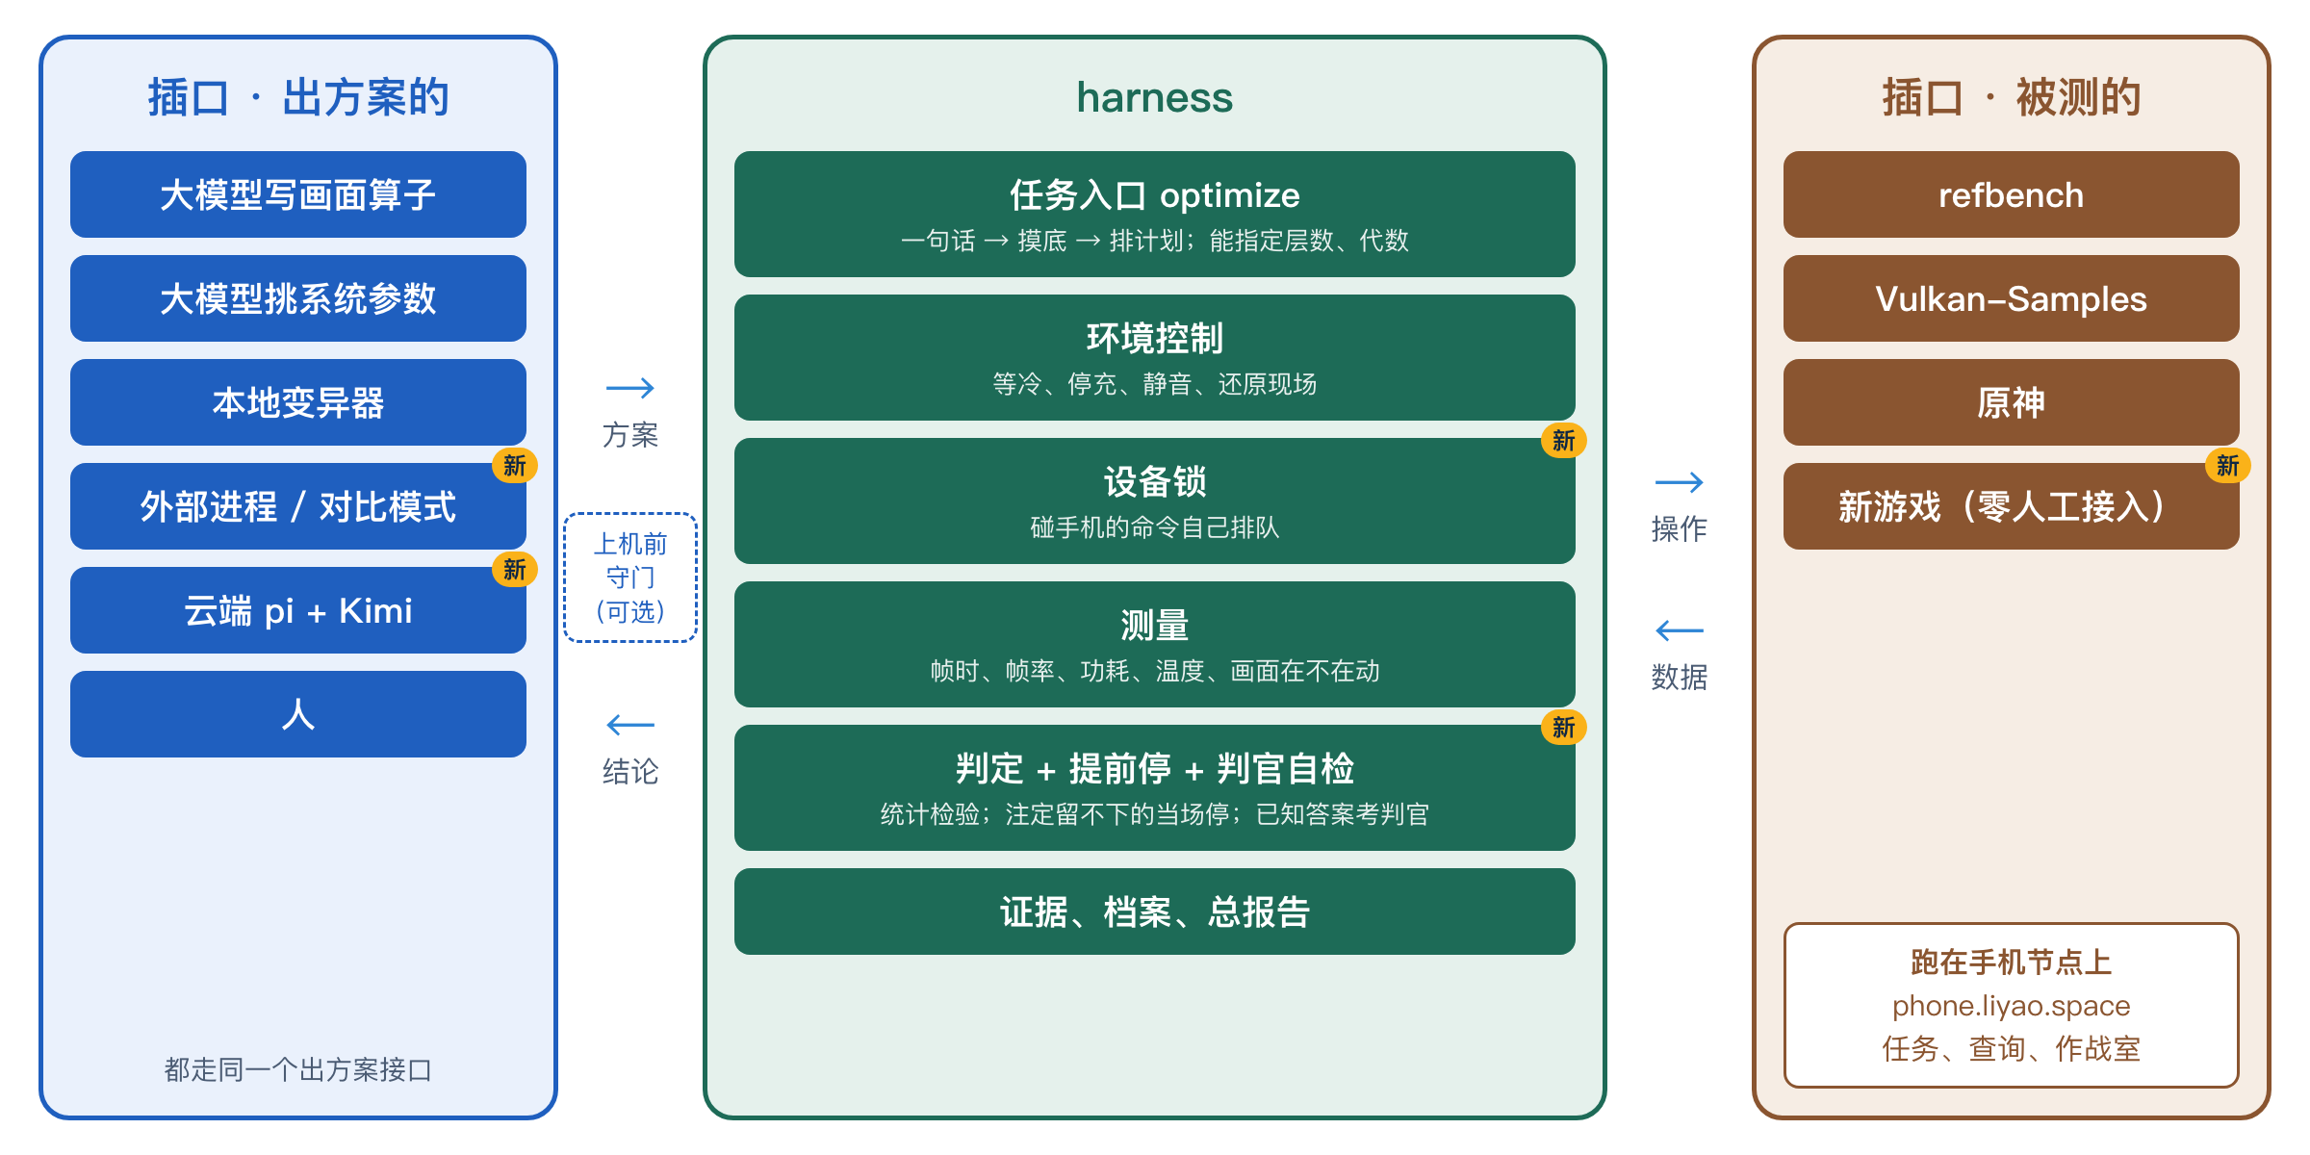
harness 全貌：出方案的、被测的都能插拔
黄色「新」= v02 新加的部分；好坏始终由 harness 判定，出方案的一方改不了规则
Notes:
参照 diagrams/01-harness-overview。新加：外部进程/对比模式（GOL #39 #40 #44）、云端 pi + Kimi（GOL #47）、上机前守门（GOL #46，用 TypeSafe Jev 估「值不值得花一次真机评测」，缺省不开、可只记不挡）、设备锁（PF #77 #81 #87、GOL #41）、提前停与判官自检（PF #78 #80 #84 #88）、新游戏零人工接入（PF #83 #89、GOL #45）。

Slide 10
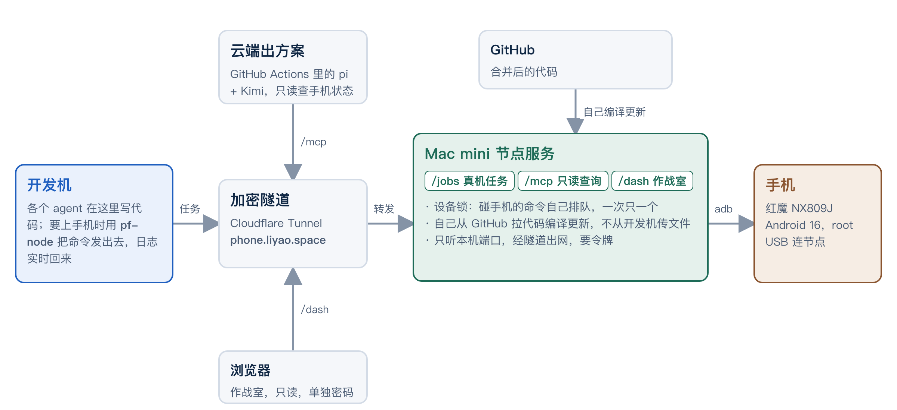
手机节点：所有人经一个加密入口，排队用同一台手机
开发机和手机不必在一起；节点合并代码后自己编译更新，不再从开发机传文件
Notes:
来源：HGamey/harness-ops node/node_service.py 与 pf-node。/jobs 给开发机 agent 发真机任务（pf-node 客户端）；/mcp 给云端出方案只读查询手机状态（白名单工具，GOL #47 的 pi + Kimi 用）；/dash 作战室（独立查看密码）。节点只听本机端口，经 Cloudflare Tunnel 出网，要令牌。自更新：harness-ops #3 #4 #5；任务重启修复 #1。

Slide 11
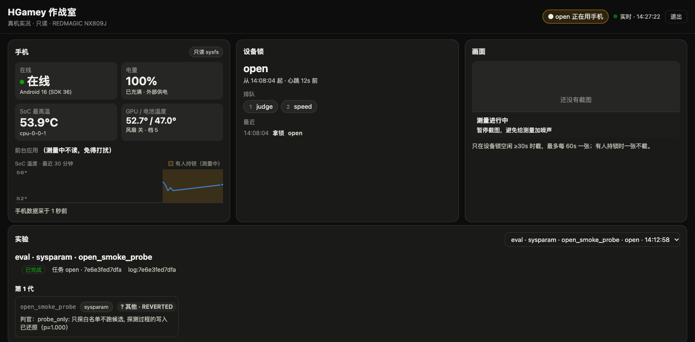
作战室：谁在用手机、温度多少、实验结果，一页看完
作战室核心区：手机状态、设备锁与排队、实验结果（10-11 14:27 截图）
Notes:
截图是 v02 那张（10-11 14:27 PDT，https://phone.liyao.space/dash，只读），裁出上半屏核心区和实验区拼在一起。v03 制作时节点失联，没法重截浅色主题。来源 harness-ops #2。

Slide 12
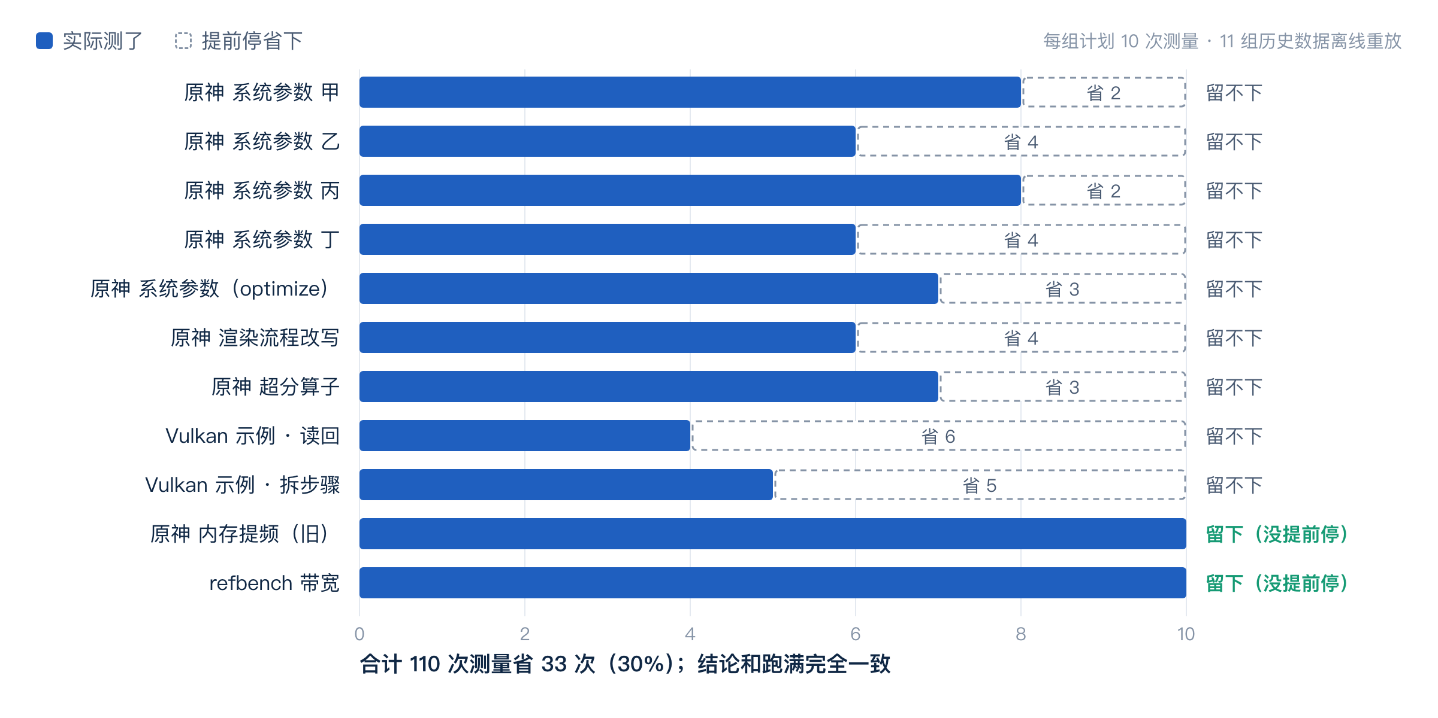
提前停：注定留不下的候选当场停，省下三成测量，结论不变
Notes:
来源：BH3GEI/phonefarm #78 描述里的回放表（11 组完整 5v5，每组 10 臂；「次测量」= 臂）。规则：每跑完一臂，算剩下的轮次取任何值时各指标「显著改善」的置换检验 p 值下界；全部 ≥ α_win 就必然不保留，当场停。只截「必然不保留」一侧，保留的永远跑满，不是序贯检验，错误率不变。真机没验证。图里「留下」的两组是已知有效的旧开关（loop_v1 DDR boost、refbench 带宽开关）。

Slide 13
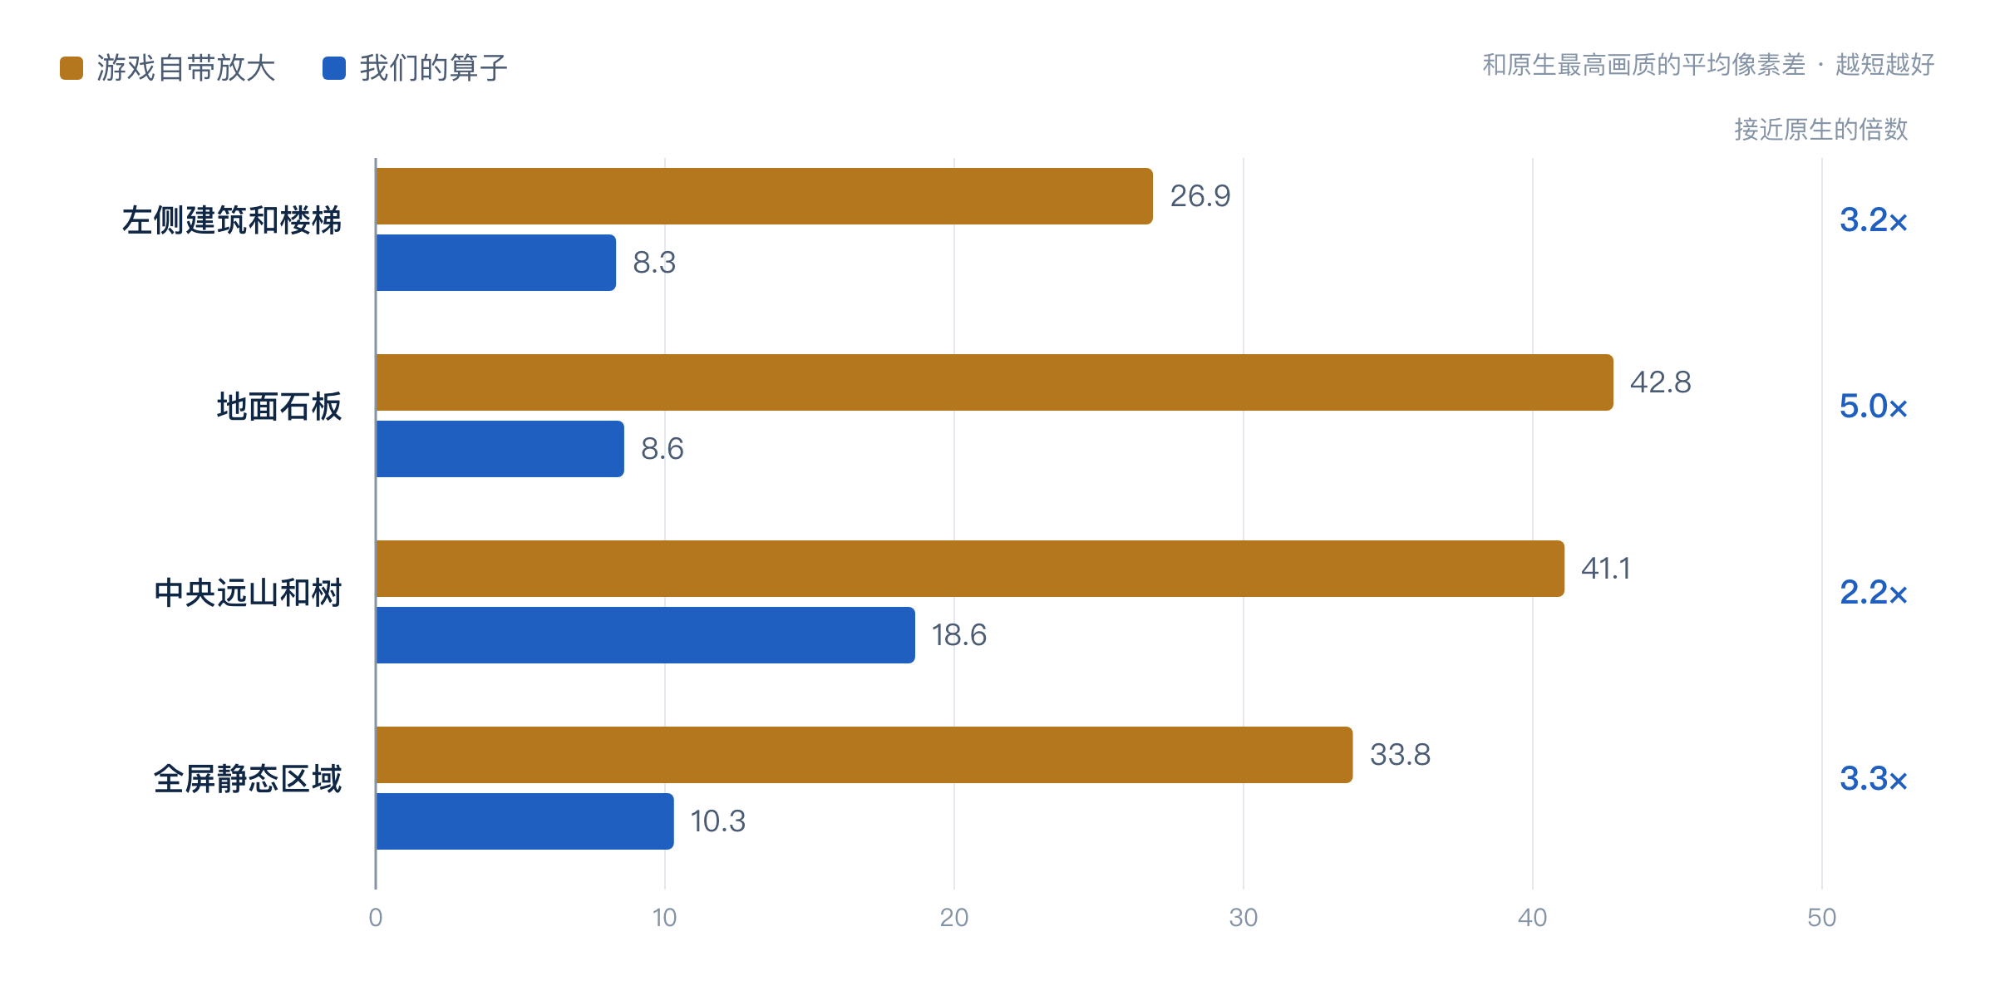
我们的放大算子比游戏自带的更接近原生画面，最多接近 5 倍
原神大世界，同一位置、同一视角、同一时辰；渲染精度调低后，分别用游戏自带放大和我们的算子放大，再和原生最高画质比。条越短越接近原生。
Notes:
图：fig/quality.html，数据 phonefarm knobs/evidence/09_upop/quality_diff.json（逐像素平均绝对差 MAD）。裁图：knobs/evidence/09_upop/{tree,stairs,sign}_a_b_ref.png，每张从上到下：游戏自带放大、我们的算子、原生画面。我们的算子目前是 2×2 双线性，只是占位。来源 BH3GEI/phonefarm #64。

Slide 14
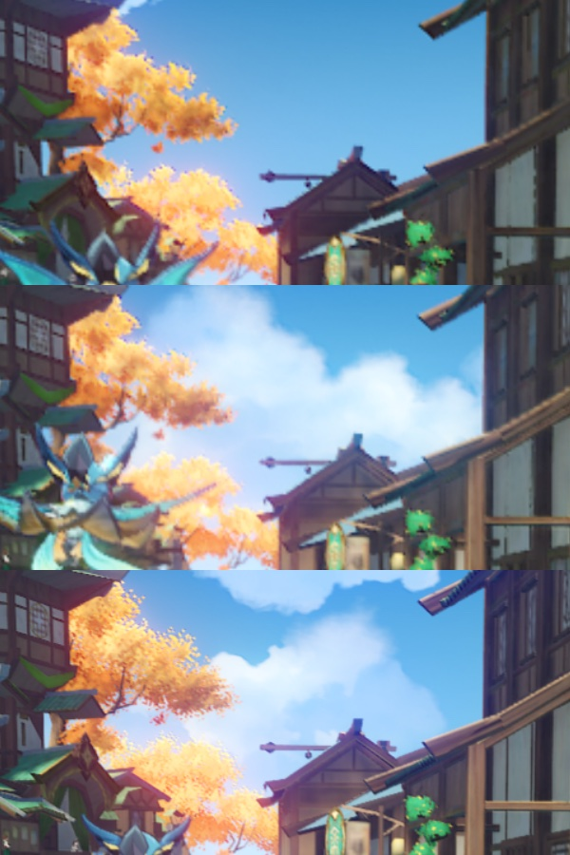
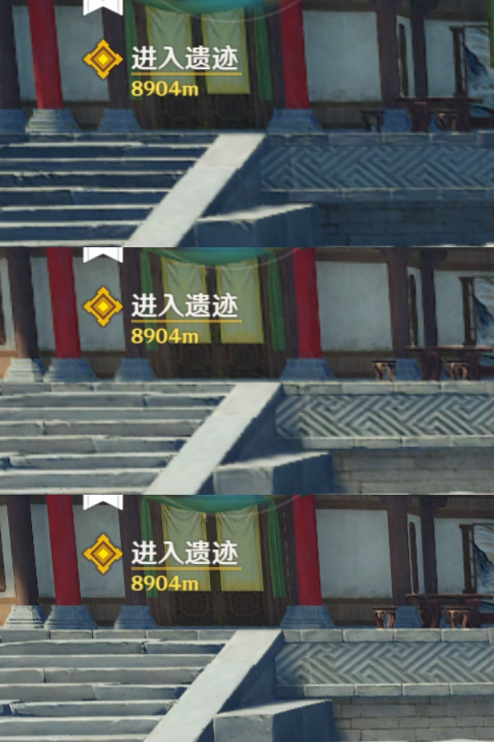
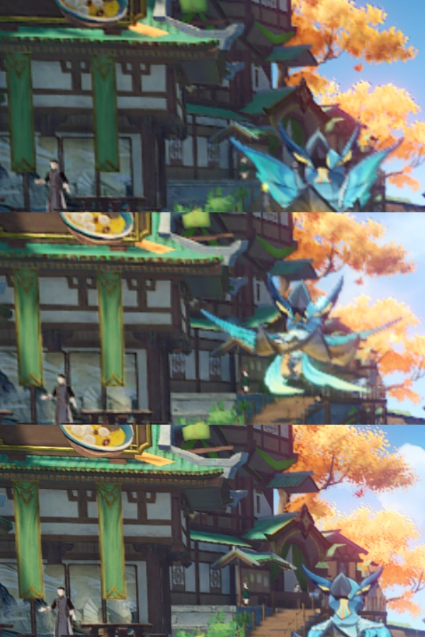
真机截图：我们的放大更清楚，接近原生画面
游戏自带
我们的
原生
原神真机截图局部：树、楼梯、招牌。每列从上到下：游戏自带放大、我们的算子、原生最高画质
Notes:
裁图来源：phonefarm knobs/evidence/09_upop/{tree,stairs,sign}_a_b_ref.png（转成 JPEG 以减小体积）。同位置、同视角、同一时辰；渲染精度「低」。

Slide 15
同事那边和需要协调的事
anantheparty：27 个草稿 PR，都还没合并、没上真机
需要 owner 定的
方向是让结论更站得住：先定标准再测、探索和确认分开、每份证据都能追溯；在等一加 Ace5 到位后上真机。
分工
实验资格、设备租约、独立确认两边都在做，请定谁主谁辅
方向 | 草稿 PR
模型/算子工件流水 | GOL #30 #31 #34 #35 · PF #20 #21 #23 #24 #26 · refbench #2 #3
独立确认 | GOL #29 #37 #38 · PF #22 #25 #27
实验资格与证据 | PF #18 · GOL #27 #32
专家筛选/连续画质/租约 | GOL #28 · PF #17 #19
交接文档与展示 | docs #5 · GOL #26 #33
提交路径
我们走 BH3GEI/phonefarm 再同步，对方直接提 HGamey/phonefarm，建议约定唯一上游
对外怎么说
画质和「没测出变差」的结论，建议统一按更严的标准重测后再报
设备
这里 PF/GOL 指 HGamey/phonefarm、HGamey/game_opt_loop。会议诉求（0917/0924 纪要，YanPENG-2026）见 v01 第 12 页
只有 1 台手机，agent 排队；0924 待办①的采购进展待确认
Notes:
同事 PR 由 collect.py 现查（auto.colleague_prs）。分组是人工归类。草稿 PR 描述里写明没有动手机（No phone… 0 tokens）。

Slide 16
附录：v02 之后合并的 PR
PR | 标题
phonefarm #90 | fix(gray-layer): 挂层后启动目标恒失败（没剥 #a…
phonefarm #91 | 灰档层：「去掉多余写回」开关 storeop（阶段 2 第一个开关…
phonefarm #92 | fix(autoloop): get-state 回包带 #adb…
phonefarm #93 | docs(frame-audit): 原神一帧多余步骤报告（阶段 …
phonefarm #94 | feat(frame-audit): 记录 pass 内查询，带遮…
phonefarm #95 | fix(onboard): 停充没生效时如实记录（档案曾把失败写成…
docs #8 | PPT：进展 v02「手机节点上线与作战室」+ 生成脚本按版本出
PR | 标题
game_opt_loop #49 | fix(optimize): 温度上限改成农场安全线 70C，不再…
game_opt_loop #50 | feat(optimize): 黑盒游戏每个候选上机前先进门 (o…
game_opt_loop #51 | feat(optimize): 日志里判定后面跟上理由
game_opt_loop #52 | test(onboard): 真机原神档案当夹具（10-11 冷启…
game_opt_loop #53 | feat(tools): 守门 (Jev) 离线回放 gate_r…
harness-ops #7 | pf-node kill 逐级升级，杀得掉排队中不理 SIGINT…
harness-ops #8 | 节点新增 fetch_apk：自己下载 APK 并装到手机
2026-10-11 15:11 之后 合并 14 个（太平洋时间）；09-11 以来合计 148 个。数据截至 2026-10-11 16:29 PDT。
Notes:
由 auto.our_since 生成（作者 BH3GEI，v02 数据截止 2026-10-11 15:11 PDT 之后合并）。

